Slide 1
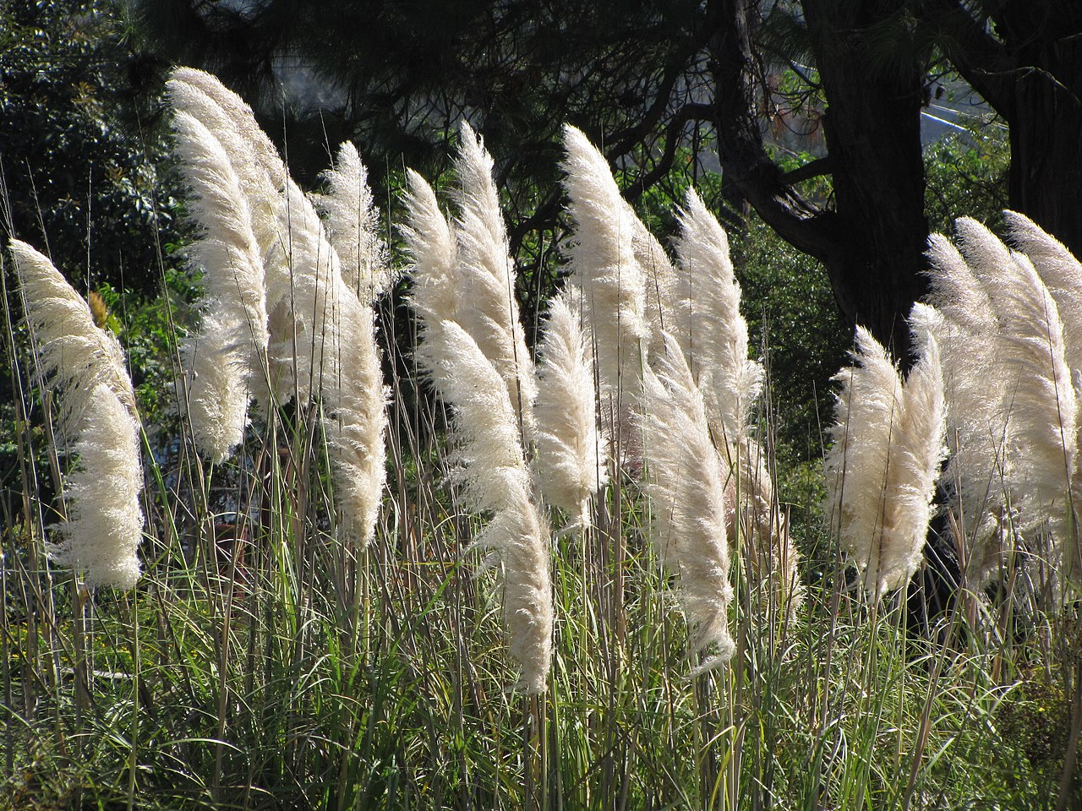
Universidade dos Açores
Técnicas de Controlo de Espécies Invasoras
Novembro 2022 | Direção Regional do Ambiente e Alterações Climáticas (DRAAC)

Slide 2
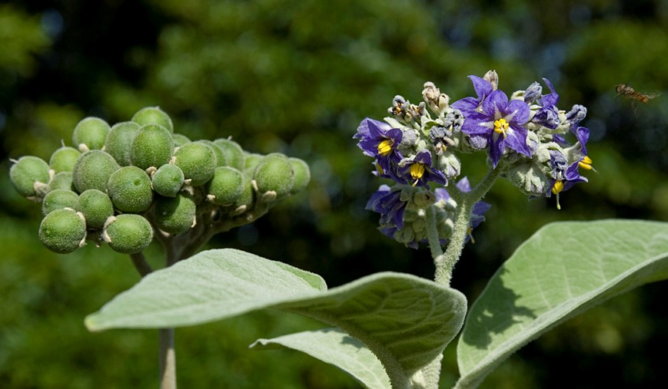
Gestão e controlo de espécies invasoras nos Açores
Direção Regional do Ambiente e Alterações Climáticas
Parte 1 – Espécies invasoras nos Açores
Parte 2 – Espécies nativas e endémicas
Parte 3 – Técnicas de controlo
Parte 4 – Equipamentos e ferramentas

Slide 3
Gestão e controlo de espécies invasoras nos Açores
Direção Regional do Ambiente e Alterações Climáticas
Parte 1 – Espécies invasoras nos Açores
Parte 2 – Espécies nativas e endémicas
Parte 3 – Técnicas de controlo
Parte 4 – Equipamentos e ferramentas

Slide 4
Espécies endémicas e nativas dos Açores
Direção Regional do Ambiente e Alterações Climáticas
Quem realiza o controlo das EEI?
Equipas de campo especializadas do Parque Natural;
Trabalhadores ao abrigo de programas ocupacionais;
Empresas contratadas e prestadores de serviços;
Proprietários de prédios agrícolas e florestais, na sua gestão corrente;
Voluntários, pontualmente em tarefas e eventos:
Bons parceiros para o arranque manual de plântulas jovens e espécies herbáceas, em áreas mais pequenas – ex. Carpobrotus edulis;
Portugal não tem uma tradição forte de voluntariado;
Não se pode dar ferramentas cortantes a voluntários, devido aos seguros;
Para herbicidas necessitam de ter cartão de aplicador credenciado;
Exército (p. ex. projeto do Laboratório de Paisagem, Bacia Hidrográfica da Lagoa das Furnas).

Slide 5
Espécies endémicas e nativas dos Açores
Direção Regional do Ambiente e Alterações Climáticas
Quem mais pode dar apoio nestas ações de controlo?
Serviços de Desenvolvimento Agrário de cada ilha – identificação precoce nas vistorias das Condicionalidades Ambientais e outras fiscalizações do género do controlo de superfícies;
Serviços Florestais de ilha – identificação e combate com os seus recursos operacionais;
Direções de Serviços das Obras Públicas – identificação e combate com os seus recursos operacionais;
Câmaras Municipais e Juntas de Freguesia;
Associações e Cooperativas de produtores Agrícolas – Divulgação junto dos associados (web, e-mails, cartazes nos postos do leite, reuniões);
Proprietários Agrícolas e Florestais:
Apoiar tecnicamente na identificação e métodos de combate;
Interesse em evitar elevados custos de combate a espécies no futuro;
Aumentar os prémios à manutenção de áreas florestais, também fora da RN2000.

Slide 6
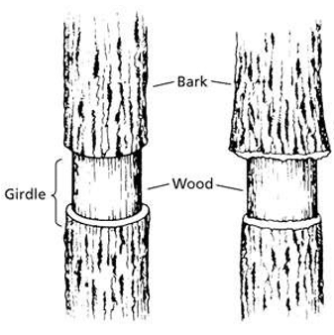
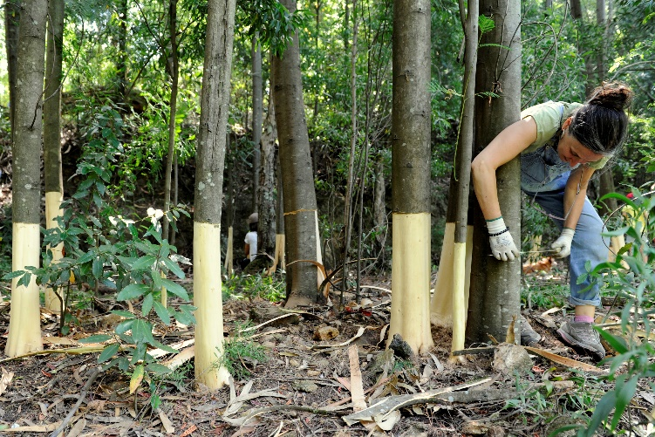
Espécies endémicas e nativas dos Açores
Direção Regional do Ambiente e Alterações Climáticas
Opções manuais no combate à flora invasora
Arranque mecânico ou manual – com todo o sistema radicular/rizoma para evitar brotação (p. ex. hortênsia, roca da velha, cana d’água, erva-das-pampas);
Descasque (ring-barking) – lento e laborioso, mas muito eficaz em algumas espécies (p. ex. acácia);
Abafe / ensombramento, p. ex. com plástico ou terra;
Destroçamento (com trator ou roçadeira) – para plantas anuais, antes da produção de semente (p. ex. silvas);
Fogos controlados – perigosos, mas muito eficazes no controlo de vegetação e do banco de sementes do solo;
Controlo biológico (browsing & grazing) – implica ter animais restritos ao local alvo OU a possibilidade de introduzir agentes patogénicos específicos (arriscado).

Slide 7
Espécies endémicas e nativas dos Açores
Direção Regional do Ambiente e Alterações Climáticas
Opções químicas no combate à flora invasora
Herbicida – para grandes áreas, pouco amigo do ambiente:
Aspersão foliar;
Aplicação em corte de rizoma fresco;
Pincelagem do herbicida no corte fresco de árvores;
Furar e injetar herbicida nos troncos das árvores (drill & inject);
Aspersão da base do tronco.
Sempre usar os herbicidas só para as espécies indicadas nos rótulos!
Notes:
O combate pode ser direcionado a espécies e localizado a cada planta.

Slide 8
Espécies endémicas e nativas dos Açores
Direção Regional do Ambiente e Alterações Climáticas
Porquê o uso de herbicidas?
É uma questão da escala da intervenção;
Poupança de recursos, por vezes inexistentes (mão-de-obra);
Redução do tempo.

Slide 9
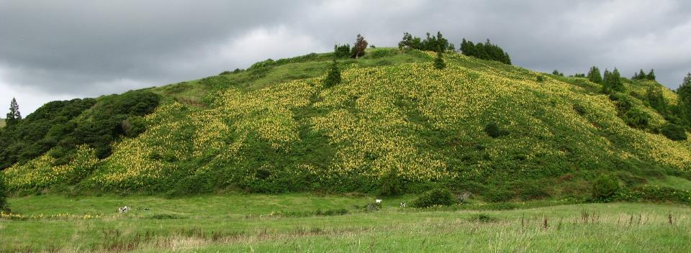
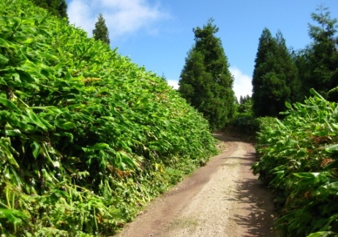
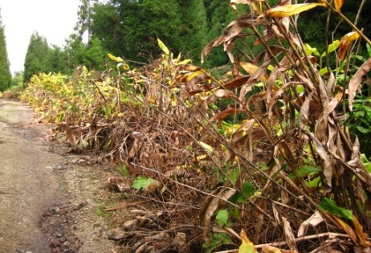
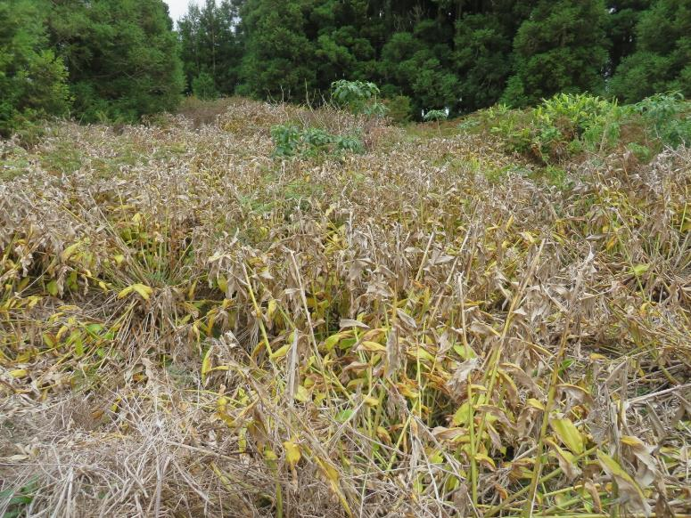
Espécies endémicas e nativas dos Açores
Direção Regional do Ambiente e Alterações Climáticas
Opções químicas no combate à flora invasora
Aspersão foliar:
3 meses depois de aspersão foliar
4 meses depois

Slide 10
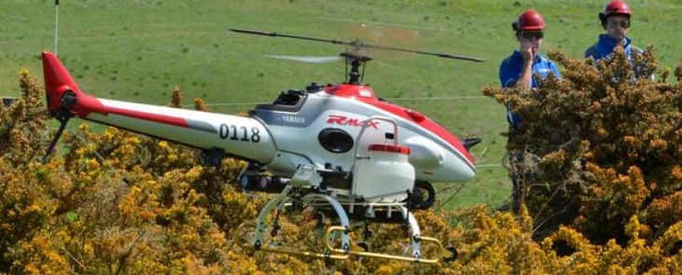
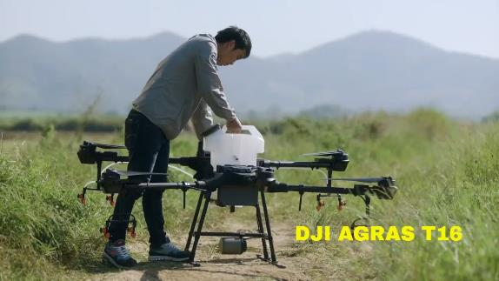
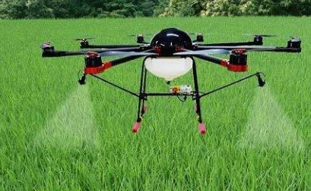
Espécies endémicas e nativas dos Açores
Direção Regional do Ambiente e Alterações Climáticas
Drones para aspersão foliar de herbicidas:
Notes:
Entre 15 000 € e 100 000 € - Otimizados para culturas agrícolas continuas ou Pomares com aspersões pontuais em cima das copas.
Podia-se usar por exemplo em manchas de silvados continuas em zonas pouco acessíveis.

Slide 11
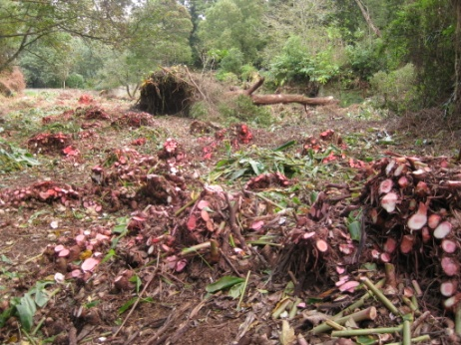
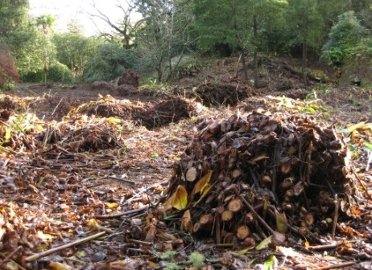
Espécies endémicas e nativas dos Açores
Direção Regional do Ambiente e Alterações Climáticas
Opções químicas no combate à flora invasora
Aplicação em corte de rizoma fresco:
Ally/Savvy (1000 €/kg) – 14 g/20 litros H₂O 14 €/20 litros
aspersão manual no corte fresco do rizoma – efeito em poucas semanas
aspersão da folhagem – efeito em 3 a 4 meses

Slide 12
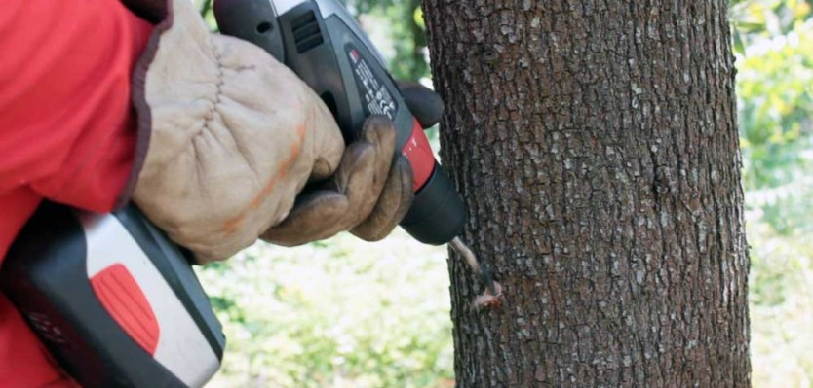
Espécies endémicas e nativas dos Açores
Direção Regional do Ambiente e Alterações Climáticas
Opções químicas no combate à flora invasora
Drill & inject:
Para árvores de grande dimensão;
Furar num ângulo de 45º para baixo e de 30º a partir da horizontal para maximizar a área de alburno exposta ao herbicida. Os furos devem ter 10 cm de profundidade e ser espaçados 10 cm entre si à volta da árvore;
Injeção imediata de 1 ml de glifosato a 50%, p. ex. com frasco de esguicho.

Slide 13
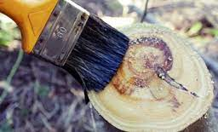
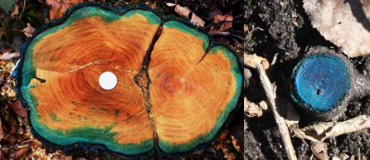
Espécies endémicas e nativas dos Açores
Direção Regional do Ambiente e Alterações Climáticas
Opções químicas no combate à flora invasora
Pincelagem no corte fresco:
Herbicida diluído a 50%;
Para árvores de pequeno e médio porte;
Cortar o tronco e pincelar o herbicida diretamente sobre a cepa, especialmente no câmbio vascular no perímetro do tronco;
Utilização de corante alimentar na solução para marcar árvores tratadas.

Slide 14
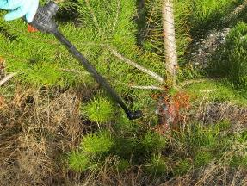
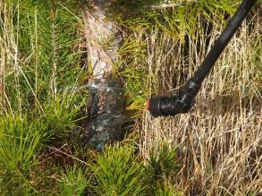
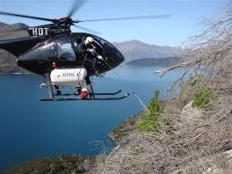
Espécies endémicas e nativas dos Açores
Direção Regional do Ambiente e Alterações Climáticas
Opções químicas no combate à flora invasora
Aspersão da base do tronco:
Para árvores pequenas e médias (< 20cm);
Mistura de 50% triclopyr BEE (Garlon) com um produto oleoso (p. ex. biodiesel ou glicerina liquida).

Slide 15
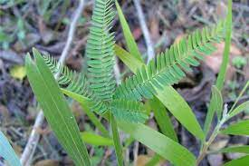
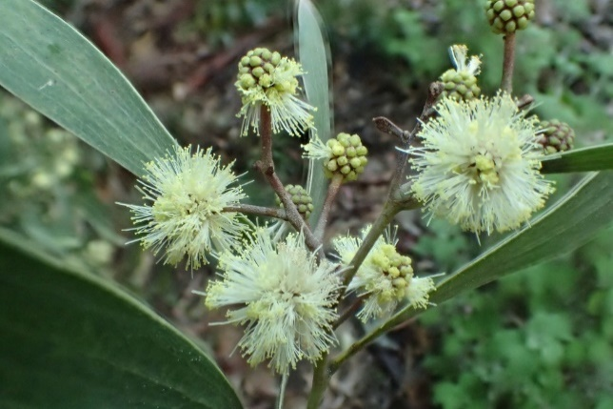
Espécies endémicas e nativas dos Açores
Direção Regional do Ambiente e Alterações Climáticas
Acacia sp. – acácia
Manual:
Arranque de plântulas pequenas (idealmente após chuva);
Ring-barking - remover toda a casca e o câmbio vascular até à superfície do solo na primavera/início do verão;
Fogo controlado (reduz banco de sementes);
Corte antes da maturação das sementes;
Roçar plântulas.
Químico:
Aspersão foliar, drill & inject, ou corte o mais perto do solo possível e pincelagem imediata com herbicida:
Princípio ativo: glifosato.

Slide 16
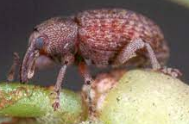
Espécies endémicas e nativas dos Açores
Direção Regional do Ambiente e Alterações Climáticas
Acacia sp. – acácia
Controlo biológico com insetos:
Melanterius servulus, M. ventralis, M. compactus, M. acaciae, M. maculatus, Dasineura dielsi, D. rubiformis, ou Trichilogaster acaciaelongifoliae (trichi);
O trichi forma galos nos botões florais e vegetativos de A. longifolia, inibindo a formação de até 90% das sementes; testes em quarentena para avaliar a segurança na utilização do trichi em Portugal foram concluídos em 2010. Aguarda-se a autorização final para a libertação no meio natural;
Dasineura sp. forma galos nos botões florais, inibindo a formação de sementes;
O gorgulho Melanterius sp. se alimenta das sementes;
Dasineura sp. e Melanterius sp. ainda não foram testados em Portugal para verificar a sua segurança relativamente às espécies nativas.

Slide 17
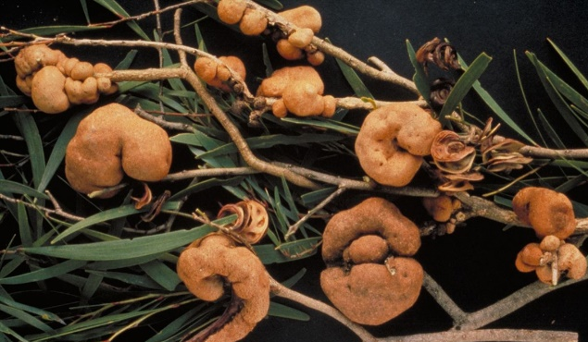
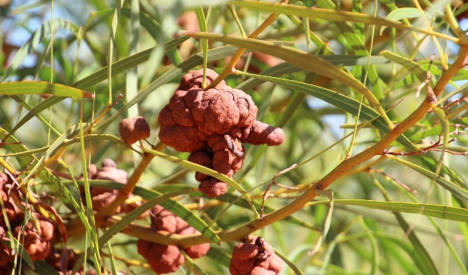
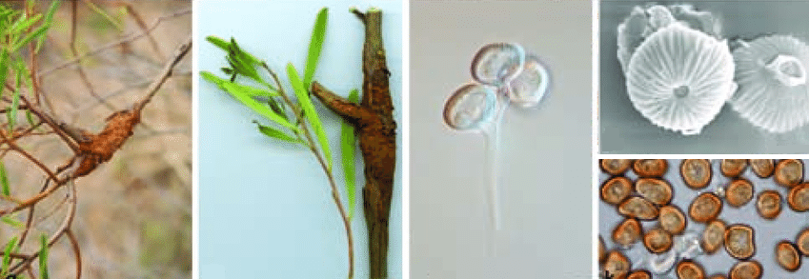
Espécies endémicas e nativas dos Açores
Direção Regional do Ambiente e Alterações Climáticas
Acacia sp. – acácia
Controlo biológico com fungos:
O fungo Uromycladium tepperianum forma galos nos tecidos jovens.

Slide 18
Espécies endémicas e nativas dos Açores
Direção Regional do Ambiente e Alterações Climáticas
Agave americana – piteira
Manual:
Arranque com pé-de-cabra antes da floração (plantas relativamente pequenas).
Químico:
Corte das folhas e pincelagem com glifosato antes da floração (plantas de grande dimensão);
Injeção de herbicida nos caules antes da floração (plantas de grande dimensão):
Glifosato em água (9%), 2 ml por furo
Notes:
Amarelecimento e necrose ocorrem 3 meses após a aplicação. A partir do quarto mês, a planta perde o vigor à medida que as folhas secam. Deixar secar no local e transportar biomassa seca para o Centro de Processamento de Resíduos, para maximizar a quantidade por transporte.

Slide 19
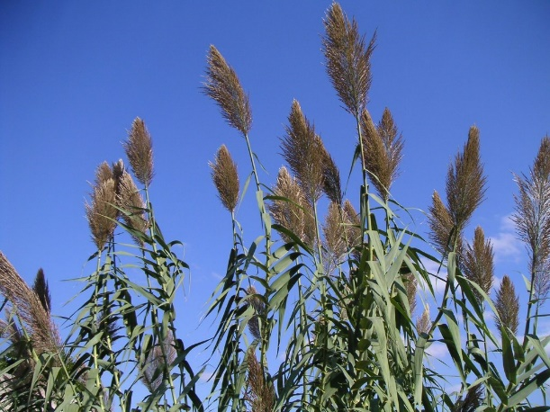
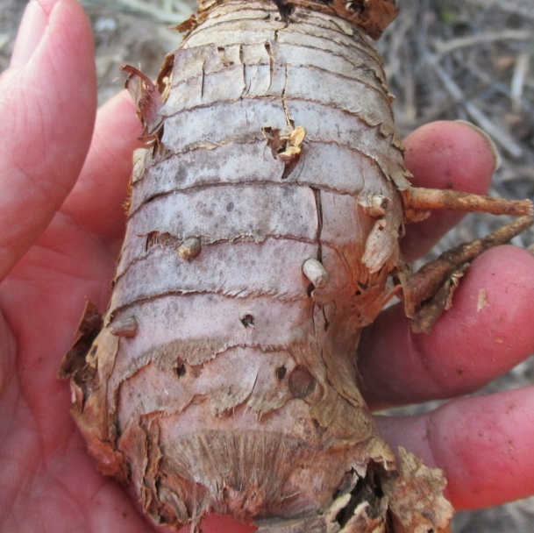
Espécies endémicas e nativas dos Açores
Direção Regional do Ambiente e Alterações Climáticas
Arundo donax – cana d’água
Manual:
Extração do rizoma;
Corte repetido (≥ 5 vezes), com o objetivo de esgotar as reservas do rizoma;
Ensombramento com material geotêxtil ou plástico depois corte (durante 2 épocas de crescimento).
Químico:
Corte manual 2-4 polegadas acima do solo e aplicação imediata de herbicida à superfície cortada (solução concentrada de 50-75% glifosato). Um tensioativo não iónico (0.5% em volume) e um corante devem ser adicionados à mistura;
Corte das canas entre o 2º e 3º nó e injeção com siringa de 6-8 ml de glifosato não diluído na segunda câmara; 3 tratamentos durante a época de crescimento.
Notes:
Plástico polietileno preto, 500 microns
Geotêxteis não-tecidos à base de polietileno ou poliéster
Redes de controlo de ervas daninhas - redes de fibras muito fortes tecidas sobre uma malha de polipropileno

Slide 20
Espécies endémicas e nativas dos Açores
Direção Regional do Ambiente e Alterações Climáticas
Carpobrotus edulis – chorão-da-praia
Manual:
Arranque manual;
Remoção de todos os resíduos verdes e secagem; idealmente com cobertura de plástico preto para acelerar decomposição;
Alternativamente deixar resíduos verdes no local, com raízes viradas para cima sem qualquer contacto com o solo.
Químico:
Aspersão folhar:
Princípio ativo: glifosato.

Slide 21
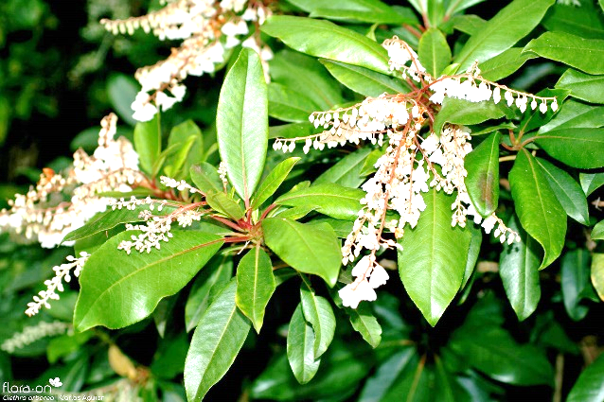
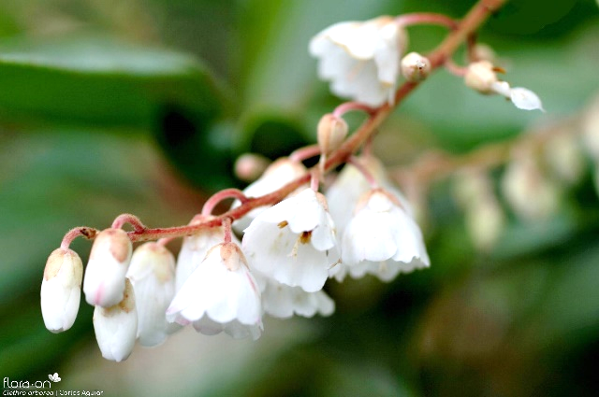
Espécies endémicas e nativas dos Açores
Direção Regional do Ambiente e Alterações Climáticas
Clethra arborea – folhadeiro
Manual:
Arranque de plântulas (idealmente após chuva).
Químico:
Corte e pincelagem com herbicida:
Triclopyr em gasóleo (≥ 0.5%), p. ex. Garlon;
Glifosato em água (≥ 32%);
Imazapyr em água (≥ 1%).
- 100 ml de solução por árvore

Slide 22
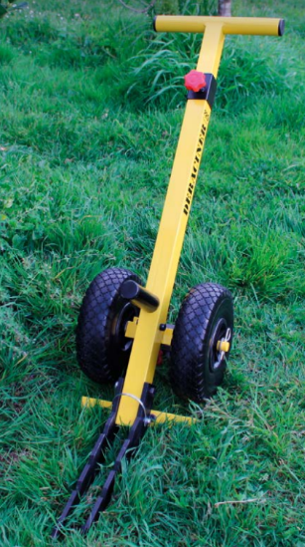
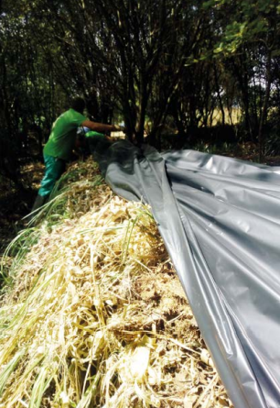
Espécies endémicas e nativas dos Açores
Direção Regional do Ambiente e Alterações Climáticas
Cortaderia selloana – erva-das-pampas
Manual:
Arranque manual inclusive sistema radicular (p. ex. com DERACINER Extractor PRO); reversão das raízes retirando toda a terra possível;
Corte com motoroçadeira;
Corte das panículas (julho-agosto), assegurando que nenhuma panícula é deixada por cortar; remoção das panículas do local e colocação em sacos hermeticamente fechados para serem destruídas posteriormente ou para aguardar a degradação;
Desbaste da planta para eliminar parte aérea e evitar floração (julho-setembro);
Ocultação – depois desbaste à nível superficial, tapar a área com uma manta, plástico ou material vegetal;
Utilização de EPI para evitar cortes pelas folhas afiadas.
LIFE STOP Cortaderia, 2020. Manual de Boas Práticas para o controlo de Cortaderia selloana. Cantábria, Espanha, 156 pp.

Slide 23
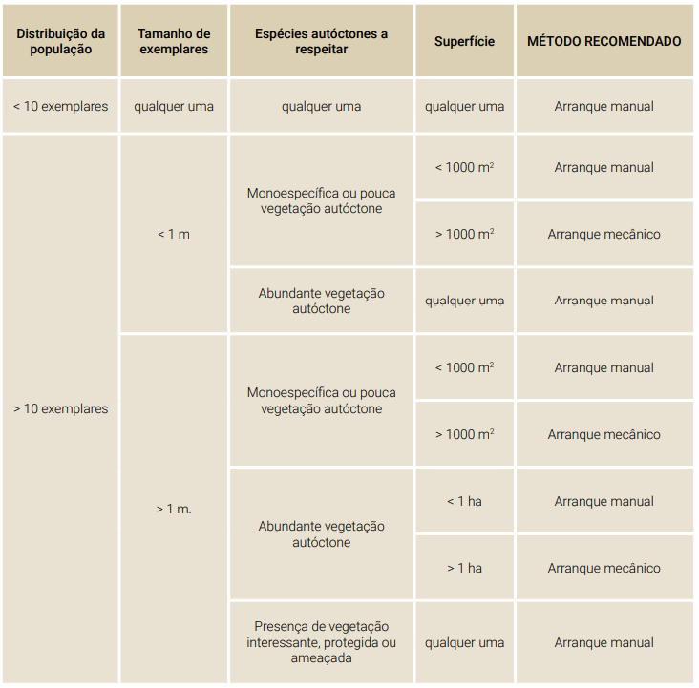
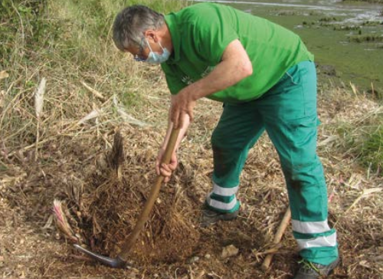
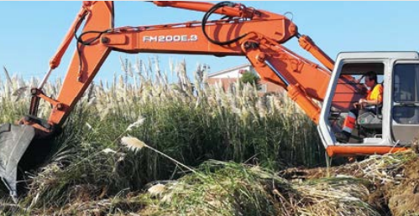
Espécies endémicas e nativas dos Açores
Direção Regional do Ambiente e Alterações Climáticas
Cortaderia selloana

Slide 24
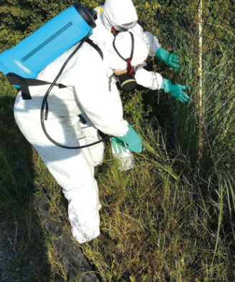
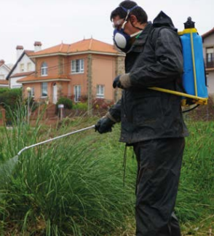
Espécies endémicas e nativas dos Açores
Direção Regional do Ambiente e Alterações Climáticas
Cortaderia selloana – erva-das-pampas
Químico:
Aspersão folhar, ou corte da parte aérea da planta e aspersão do corte:
Princípio ativo: glifosato;
Em época de crescimento vegetativo (primavera e outono);
Evitar tratamento em caso de chuva prevista nas 8 horas subsequentes;
Deixar herbicida atuar durante pelo menos 2 meses antes de desbastar ou arrancar exemplares mortos.

Slide 25
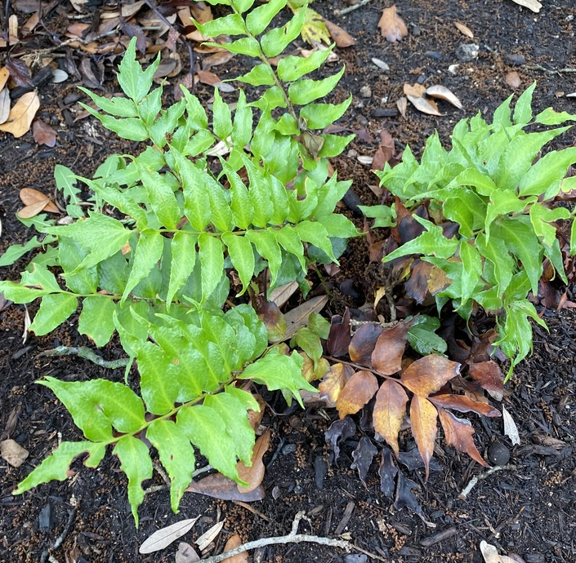
Espécies endémicas e nativas dos Açores
Direção Regional do Ambiente e Alterações Climáticas
Cyrtomium falcatum – feto-azevinho
Manual:
Arranque manual;
Remoção dos resíduos verdes para impedir a disseminação de esporos.
Químico:
Aspersão folhar:
Princípio ativo: glifosato.

Slide 26
Espécies endémicas e nativas dos Açores
Direção Regional do Ambiente e Alterações Climáticas
Drosanthemum floribundum – chorão-baguinho-de-arroz
Manual:
Arranque manual inclusive sistema radicular;
Remoção dos resíduos verdes e cobertura com plástico preto para acelerar decomposição;
Também podem ser deixados no local, mas com as raízes viradas para cima, sem qualquer contacto com o substrato.
Químico:
Aspersão folhar:
Princípio ativo: glifosato.

Slide 27
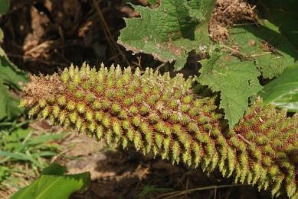
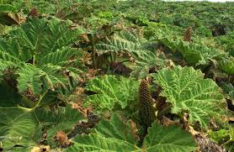
Espécies endémicas e nativas dos Açores
Direção Regional do Ambiente e Alterações Climáticas
Gunnera tinctoria – gigante
Manual:
Arranque do rizoma;
Corte da inflorescência;
Remoção de todos os resíduos verdes menos as folhas.
Químico:
Injeção do rizoma com herbicida;
Corte dos caules o mais próximo possível do solo e pincelagem com triclopyr em mistura com 2,4-D;
Aspersão manual, em corte fresco, de glifosato diluído a 50% (barato, mas muito laborioso);
Aspersão foliar de triclopyr, p. ex. de trator (muito caro, mas rápido).

Slide 28
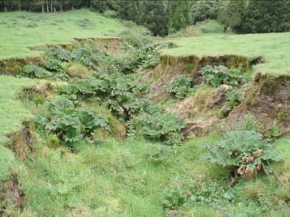
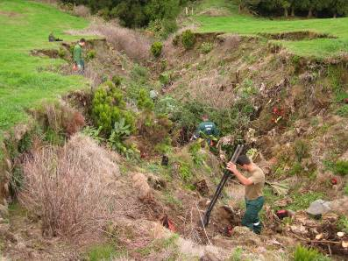
Espécies endémicas e nativas dos Açores
Direção Regional do Ambiente e Alterações Climáticas
Gunnera tinctoria – gigante

Slide 29
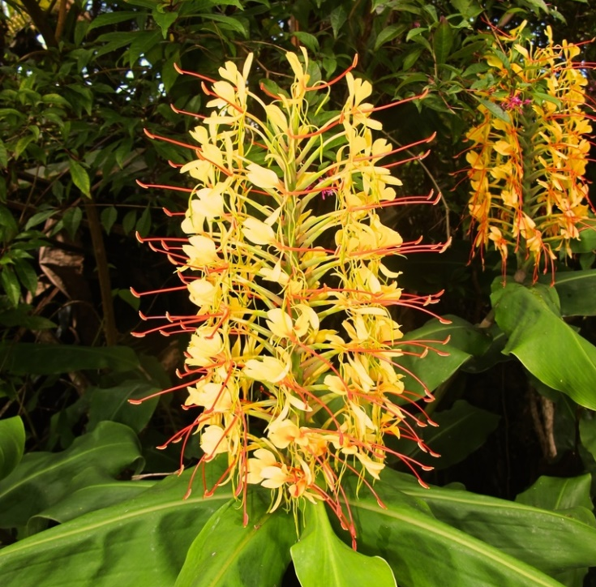
Espécies endémicas e nativas dos Açores
Direção Regional do Ambiente e Alterações Climáticas
Hedychium gardnerianum – conteira, roca-da-velha
Manual:
Remoção manual inclusive o rizoma inteiro (utilizando pé-de-cabra);
Método mais eficaz para áreas escassamente invadidas;
Remoção de todos os fragmentos.
Químico:
Aspersão folhar (plântulas e plantas pequenas) ou corte o mais perto do solo possível e aplicação na superfície exposta:
Metsulfurão-metilo

Slide 30
Espécies endémicas e nativas dos Açores
Direção Regional do Ambiente e Alterações Climáticas
Hedychium gardnerianum – conteira, roca-da-velha
Controlo biológico:
Infeção com bactéria Ralstonia solanacearum: injeção de 5 ml de suspensão bacteriana em rebentos aproximadamente 5 cm acima do solo;
Método testado no Havai, não em Portugal;
Clorose inicial nas folhas mais jovens é seguida de uma completa murchidão que ocorre dentro de 3-4 semanas após o início dos sintomas;
Morte completa dentro de 4-6 meses após a observação dos sintomas iniciais;
Método não prático para grandes invasões.

Slide 31
Hydrangea macrophylla – hortênsia
Espécies endémicas e nativas dos Açores
Direção Regional do Ambiente e Alterações Climáticas
Manual:
Remoção manual da planta inteira (folhas, inflorescência, sistema radicular) para impedir regeneração;
Método mais eficaz para áreas escassamente invadidas e/ou pequenas plantas.
Químico:
O Glifosato pode matar, e parece ser mais eficiente se for aplicado no Outono.

Slide 32
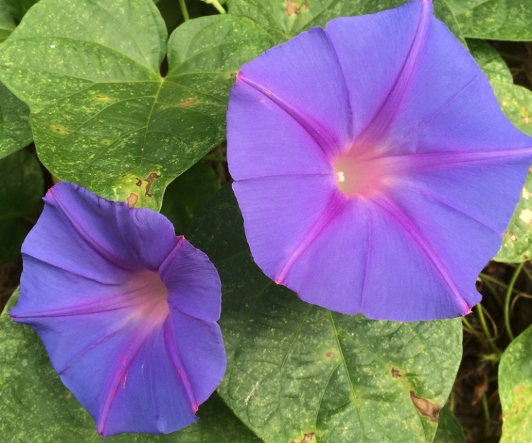
Espécies endémicas e nativas dos Açores
Direção Regional do Ambiente e Alterações Climáticas
Ipomoea indica – bons-dias
Manual:
Arranque manual;
Assegurar que não permanecem fragmentos no solo;
Remoção de todo material extraído para posterior destruição.
Químico:
Corte a nível do solo e pincelagem ou aspersão folhar:
Princípio ativo: glifosato

Slide 33
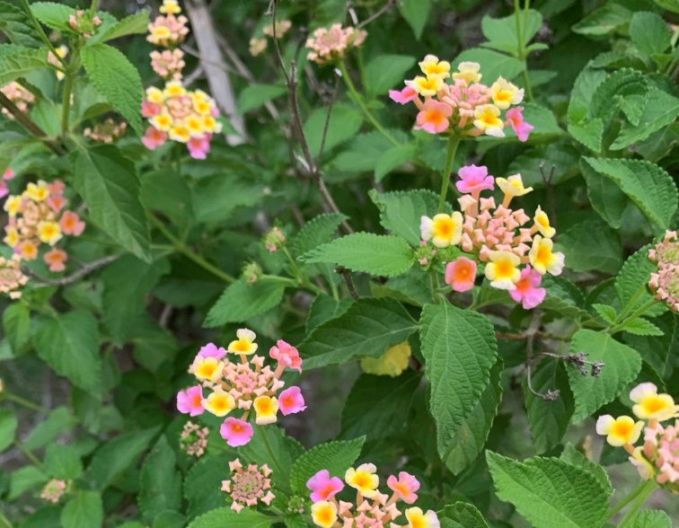
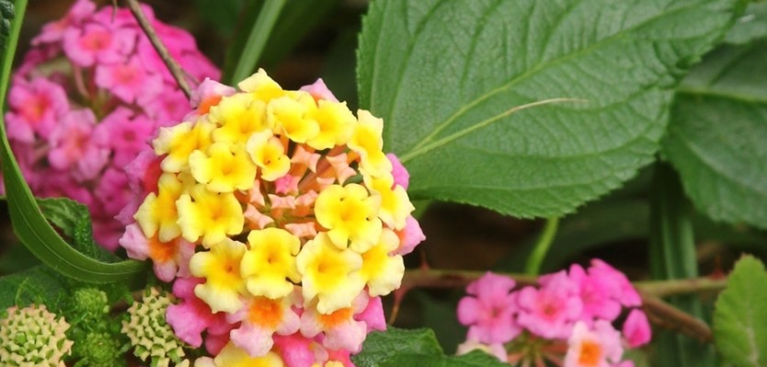
Espécies endémicas e nativas dos Açores
Direção Regional do Ambiente e Alterações Climáticas
Lantana camara
Manual:
Arranque manual – proteção com luvas!
Resíduos verdes inclusive fragmentos de plantas podem ser deixados no local para secar.

Slide 34
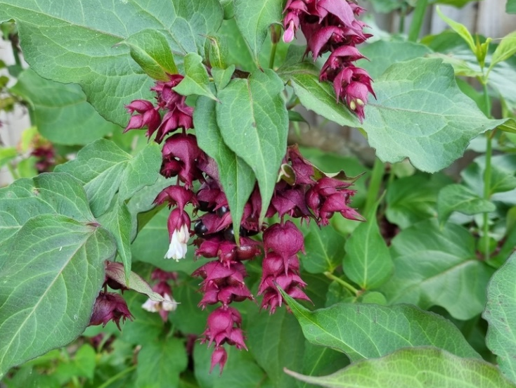
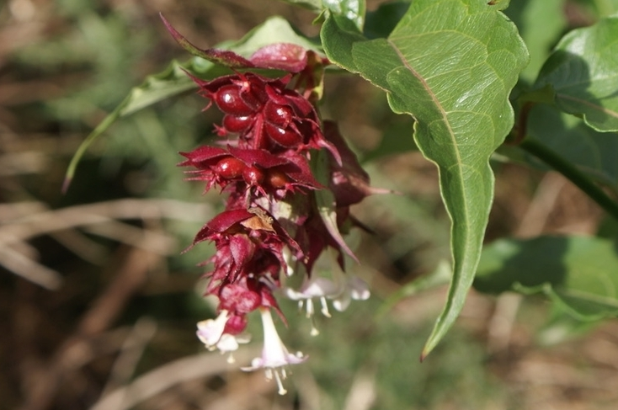
Espécies endémicas e nativas dos Açores
Direção Regional do Ambiente e Alterações Climáticas
Leycesteria formosa
Manual:
Arranque manual;
Resíduos verdes inclusive fragmentos de plantas podem ser deixados no local para secar;
Agendar trabalhos após de chuva para facilitar remoção do sistema radicular.

Slide 35
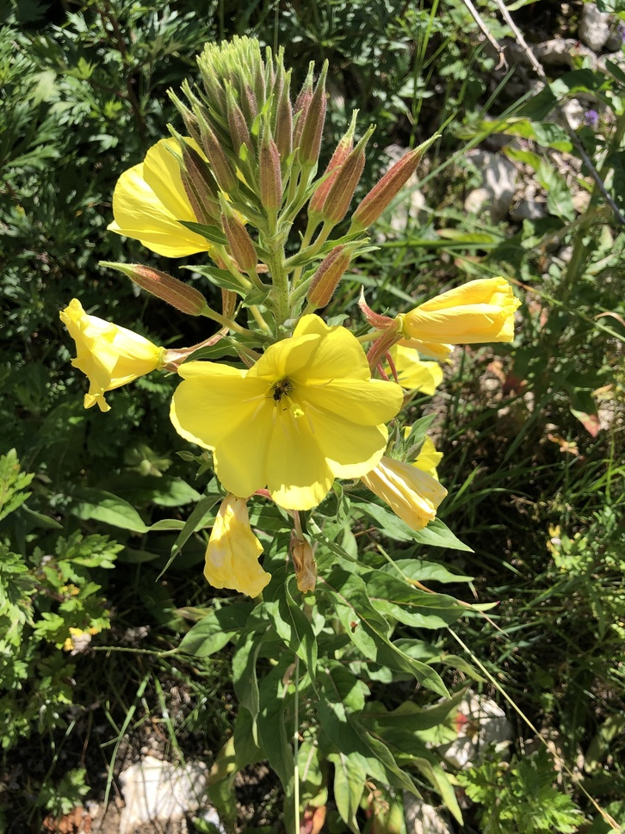
Espécies endémicas e nativas dos Açores
Direção Regional do Ambiente e Alterações Climáticas
Oenothera sp. – erva-dos-burros
Manual:
Arranque manual antes da frutificação, a fim de evitar a dispersão das sementes.
A intervenção deve ser repetida durante vários anos nas áreas invadidas, a fim de esgotar quaisquer bancos de sementes que possam existir no solo.

Slide 36
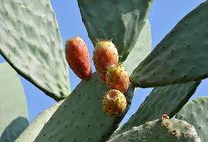
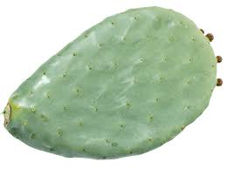
Espécies endémicas e nativas dos Açores
Direção Regional do Ambiente e Alterações Climáticas
Opuntia ficus-indica – figueira-da-índia
Manual:
Arranque manual ou mecânico precedido (ou não) por corte da haste;
Assegurar que frutos, grandes raízes e fragmentos de cladódios não ficam no solo, já que radicam facilmente e dão origem a novos focos de invasão.
Químico:
Injeção nos caules antes da maturação dos frutos, considerando que as sementes de frutos ainda verdes já são viáveis:
Princípio ativo: glifosato
Cladódio

Slide 37
Espécies endémicas e nativas dos Açores
Direção Regional do Ambiente e Alterações Climáticas
Opuntia ficus-indica – figueira-da-índia
Controlo biológico com insetos:
Cactoblastis cactorum e Metamasius spinolae alimentam-se no interior dos cladódios;
Dactylopius opuntiae suga a seiva.
Cladódio
Estes agentes biológicos ainda não foram testados em Portugal para verificar a sua inocuidade relativamente às espécies nativas

Slide 38
Espécies endémicas e nativas dos Açores
Direção Regional do Ambiente e Alterações Climáticas
Phytolacca americana – tintureira
Manual:
Arranque manual com remoção do rizoma inteiro – muito difícil;
Remoção de todos os fragmentos de rizoma e raiz do local.
Químico:
Aspersão folhar:
Princípio ativo: glifosato.

Slide 39
Espécies endémicas e nativas dos Açores
Direção Regional do Ambiente e Alterações Climáticas
Pittosporum undulatum – incenso
Manual:
Arranque de plântulas (idealmente após chuva);
Descasque: remoção de toda a casca e o câmbio vascular até ao nível do solo ou, se possível, até à raiz – a melhor época para esta técnica é no verão;
Ring-barking: remoção de um anel de casca.
Químico:
Injeção ou corte e pincelagem da touça com herbicida:
Imazapyr em água (5%), p. ex. Arsenal;
Glifosato em água (50%), p. ex. Roundup.

Slide 40
Espécies endémicas e nativas dos Açores
Direção Regional do Ambiente e Alterações Climáticas
Pueraria lobata – kudzu
Manual:
Arranque manual com remoção de todos os fragmentos da planta, inclusive raízes;
Pastoreio;
Fogo controlado – a queima pode ajudar a estimular a germinação das sementes, as quais tem uma casca dura, para reduzir o banco de sementes e controlar as plântulas por tratamentos subsequentes.

Slide 41
Espécies endémicas e nativas dos Açores
Direção Regional do Ambiente e Alterações Climáticas
Pueraria lobata – kudzu
Químico:
Aspersão folhar no início do verão:
Princípios ativos: picloram em mistura com 2,4-D (p. ex. Tordon 101, Tordon K) - utilidade limitada porque muitas plantas desejáveis (incluindo árvores) são gravemente feridas ou mortas por quantidades ínfimas deste herbicida, e é uma substância persistente que pode danificar plantas plantadas na seguinte época de crescimento.
Outros princípios ativos utilizadas:
Dicamba (p. ex. Banvel, Vanquish)
Triclopyr (p. ex. Garlon 4)
2,4-D em mistura com dicamba (p. ex. Veteran 720)
Glifosato (p. ex. Rodeo, Accord)
Tebuthiuron (p. ex. Spike 80WP ou 20P)

Slide 42
Espécies endémicas e nativas dos Açores
Direção Regional do Ambiente e Alterações Climáticas
Rubus ulmifolius – silvas
Manual:
Corte com roçadeira – ineficaz devido à rebrota das raízes;
A eficácia é aumentada pela remoção da camada superior do solo ou fogo intenso.
Químico:
Aspersão folhar:
1 litro glifosato em 50 litros de água (2%)
Importância do timing: as silvas são mais sensíveis aos herbicidas quando florescem no final da primavera e no outono.

Slide 43
Espécies endémicas e nativas dos Açores
Direção Regional do Ambiente e Alterações Climáticas
Rubus ulmifolius – silvas

Slide 44
Rubus ulmifolius – período de 2 anos
Espécies endémicas e nativas dos Açores
Direção Regional do Ambiente e Alterações Climáticas
Combinação de aspersão de glifosato + trituração + fogos prescritos

Slide 45
Espécies endémicas e nativas dos Açores
Direção Regional do Ambiente e Alterações Climáticas
Solanum mauritianum – tabaqueira, fona-de-porca
Manual:
Arranque de plântulas muito pequenas (idealmente após chuva).
Químico:
Aspersão de glifosato em plântulas jovens;
Pincelagem do cepo com glifosato para indivíduos grandes.
O enorme banco de sementes aumenta a dificuldade das operações e os custos.

Slide 46
Espécies endémicas e nativas dos Açores
Direção Regional do Ambiente e Alterações Climáticas
Tamarix africana – salgueiro
Químico:
Corte e pincelagem com herbicida não tem qualquer resultado, volta a rebentar;
Drill & inject com herbicida:
Glifosato (p. ex. Roundup), 2-3 injeções com 2-3 meses intervalo
Notes:
Utilizado nos Estados Unidos, mas este escaravelho ainda não foi testado em Portugal para verificar a sua segurança relativamente às espécies nativas.

Slide 47
Espécies endémicas e nativas dos Açores
Direção Regional do Ambiente e Alterações Climáticas
Tamarix africana – salgueiro
Controlo biológico com insetos:
Diorhabda carinulata – o escaravelho do salgueiro e as suas larvas alimentam-se das folhas do salgueiro, o que enfraquece a planta para que os controlos mecânicos e químicos sejam mais eficazes;
Utilizado nos Estados Unidos, mas este escaravelho ainda não foi testado em Portugal para verificar a sua segurança relativamente às espécies nativas.

Slide 48
Espécies endémicas e nativas dos Açores
Direção Regional do Ambiente e Alterações Climáticas
Tradescantia fluminensis – erva-galinha, erva-da-fortuna
Manual:
Arranque manual com remoção de todos os fragmentos da planta – difícil porque a planta quebra com muita facilidade;
Solarização do solo para aumentar a temperatura, assim matando a maioria das plantas:
Cobertura do solo com polietileno/plástico transparente (grossura de 0.038-0.050 mm, resistente aos raios UV);
Durante 6-8 semanas no verão;
Buracos ou rasgos no plástico devem ser remendados com fita adesiva transparente.

Slide 49
Espécies endémicas e nativas dos Açores
Direção Regional do Ambiente e Alterações Climáticas
Ulex europaeus – tojo, pica-rato
Manual:
Fogo controlado.
Químico:
Corte do tronco o mais próximo possível do solo e aplicação imediata do herbicida na touça:
Princípios ativos: dicamba (p. ex. BANVEL), triclopyr (p. ex. Garlon, TRIBEL 480 EC), ou 2,4-D e triclopyr (p. ex. Crossbow)
Glifosato
Aspersão folhar:
Princípios ativos: picloram (p. ex. Padron) ou triclopyr

Slide 50
Espécies endémicas e nativas dos Açores
Direção Regional do Ambiente e Alterações Climáticas
36% Princípio ativo Glifosato
 | Quantidades de herbicida (ml) para
Capacidade aspersor (litros) | silvas e fetos | herbáceas | cepos de árvores
1 | 20 | 10 | 500
1.5 | 30 | 15 | 750
2 | 40 | 20 | 50% água e 50 % herbicida
3 | 60 | 30
5 | 100 | 50
16 | 320 | 160
18 | 360 | 180
20 | 400 | 200
Nomes comerciais de herbicidas:
Roundup Ultra (36%)
Montana
Glyphogan
Touchdown
Piton verde
Clinic Ace
Marqui
Uso obrigatório de Equipamentos de Proteção Individual (EPI)

Slide 51
Espécies endémicas e nativas dos Açores
Direção Regional do Ambiente e Alterações Climáticas
20% Princípio ativo Metsulfurão-Metilo
Capacidade aspersor (litros) | Aspersão rizomas de Hedychium (gramas)
1 | 0.7
1.5 | 1.05
2 | 1.4
3 | 2.1
5 | 3.5
16 | 11.2
18 | 12.6
20 | 14
Nomes comerciais de herbicidas:
Ally
Savvy
Accurate

Slide 52
Espécies endémicas e nativas dos Açores
Direção Regional do Ambiente e Alterações Climáticas
O que fazer depois do combate à flora
invasora?

Slide 53
Mais combate!
Espécies endémicas e nativas dos Açores
Direção Regional do Ambiente e Alterações Climáticas
Abundantes bancos de semente;
Recorrente sucessão natural de espécies invasoras;
Assegurar que existe apenas uma pequena quantidade de sementes no banco de sementes – pelo menos 1 ano após o início do combate;
Promoção do crescimento de flora nativa;
Ocupação do solo com plantação de espécies nativas;
Manutenção, manutenção, manutenção…

Slide 54
Espécies endémicas e nativas dos Açores
Direção Regional do Ambiente e Alterações Climáticas
O que fazer com a biomassa resultante?
Utilização da madeira para mobiliário;
Valorização da biomassa da folhada como estilha para compostagem e fertilizar culturas agrícolas (p. ex. ananás);
Uso em construções de engenharia natural para controlo de erosão;
Produção de pellets e lenha;
Central de valorização energética na Terceira;
Entrega no Centro de Processamento de Resíduos;
Enterro em vales profundas.

Slide 55
Espécies endémicas e nativas dos Açores
Direção Regional do Ambiente e Alterações Climáticas
Muito obrigada!

Slide 56
Espécies endémicas e nativas dos Açores
Direção Regional do Ambiente e Alterações Climáticas
Á seguir…. vamos conhecer os equipamentos e ferramentas para o controlo de invasoras!

